Slide 1
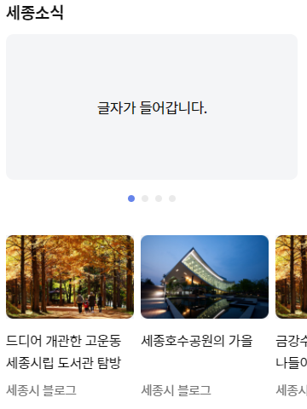
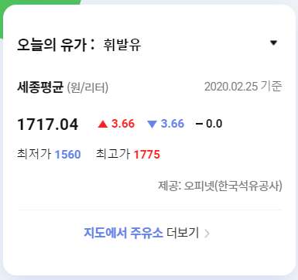

UI-SJN-01-001U
기준일 추가
전일 동일 추가
이미지는 클래스명 img
아이콘은 클래스면 icon
으로 사용해주세요.
간격 조정
배경색이 나오는 부분 삭제했습니다.

Slide 2



UI-SJN-01-001U
아이콘이
4개인경우
이미지는 클래스명 img
아이콘은 클래스면 icon 으로 사용해주세요.
3개인경우 가운데로
정렬됩니다.

